Slide 1




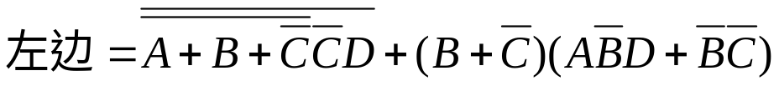




第3章 逻辑代数基础
3.1 答案
（1）
（2）
3.2 答案
（1）
（2）

Slide 2
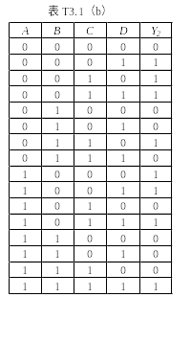
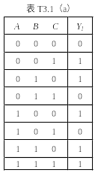


3.3 答案
（1）
（2）

Slide 3
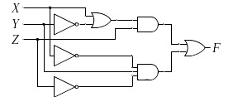






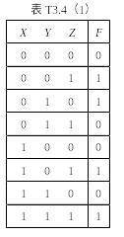
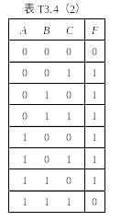
3.4 答案
（1）
（2）

Slide 4
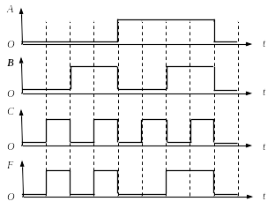
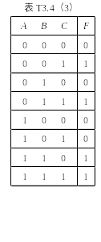
（3）
0
0
0
0
1
1
1
1
0
0
1
1
0
0
1
1
0
1
0
1
0
1
0
1
0
1
0
1
0
0
1
1
3.5 答案

Slide 5









（a）
（a）

Slide 6












3.6 答案
（1）
（2）
（3）
（4）
（5）

Slide 7










1
（6）
1
1
1
1
1
1
1
1
（7）
1
1
1
1
1
（8）
1

Slide 8
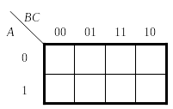

















1
1
（9）
1
1
（10）
（11）

Slide 9





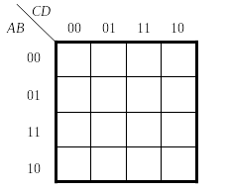
（12）
1
1
1
1
1
1
（13）
1
1
1
1
1
1
1
1
1
1
1
1
1
1

Slide 10






（14）
1
1
1
3.7 答案
1
（1）
1
1
1
1
1
（2）
1
1
1
x
x
1
x
1
x
x
x
1
1
1
x
1

Slide 11
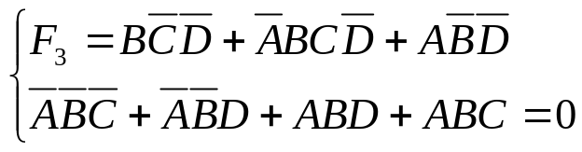



（3）
x
x
x
1
1
1
x
x
x
1
1

Slide 12
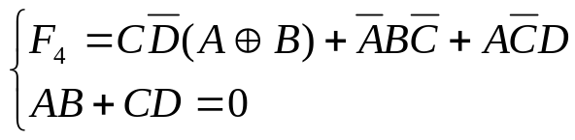




（4）
x
1
1
x
1
x
1
x
x
1
x
1

Slide 13








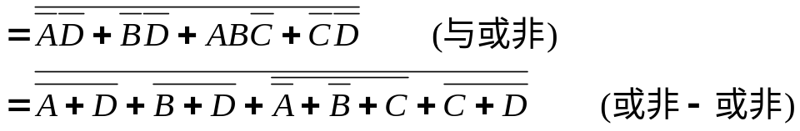





3.8 答案
（1）
（2）

Slide 14



